Slide 1

LABORATORIO DE MEDICIONES

Slide 2
ÓHMETRO
LABORATORIO DE MEDICIONES
Aplicaciones de los instrumentos IPBM
Las resistencias que el técnico puede hallar en la práctica cubren una enorme gama de valores, que va desde las milésimas de ohm hasta el orden de los megohm.

Slide 3
LABORATORIO DE MEDICIONES
Clasificación:
Óhmetro serie
Óhmetro derivación
Óhmetro potenciométrico

Slide 4
- Medición de resistencias comprendidas entre 0,1 Ω y 1 MΩ. - Son instrumentos de poca precisión. - Son de fácil empleo. - El óhmetro, como sistema de medición, deriva directamente del método del voltímetro y amperímetro.
LABORATORIO DE MEDICIONES
Características generales

Slide 5
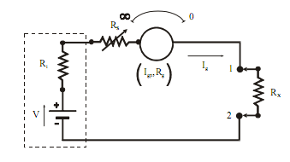
Circuito básico del óhmetro serie
LABORATORIO DE MEDICIONES

Slide 6
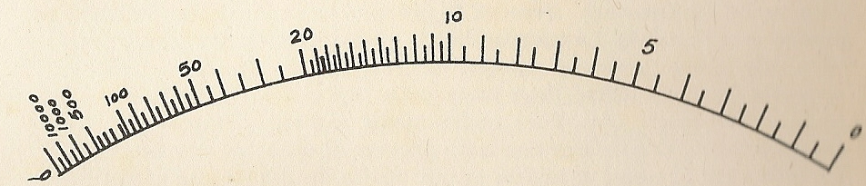
Escala típica
LABORATORIO DE MEDICIONES

Slide 7
En la escala puede verse que el óhmetro abarca la totalidad de los valores posibles (límites entre 0 e∞). En la práctica, la escala es mucho más reducida. La zona de la izquierda, de calibración muy comprimida, no puede usarse porque el margen de error es muy alto. La zona útil llega hasta ¾ de la calibración, empezando desde el cero.
LABORATORIO DE MEDICIONES

Slide 8
Para poder medir valores comprendidos en el cuarto final de la escala es necesario proveer al óhmetro de otros rangos. La forma en que esto se realiza es por medio de shunts que modifiquen la sensibilidad del instrumento y elevando la tensión de alimentación.
LABORATORIO DE MEDICIONES

Slide 9
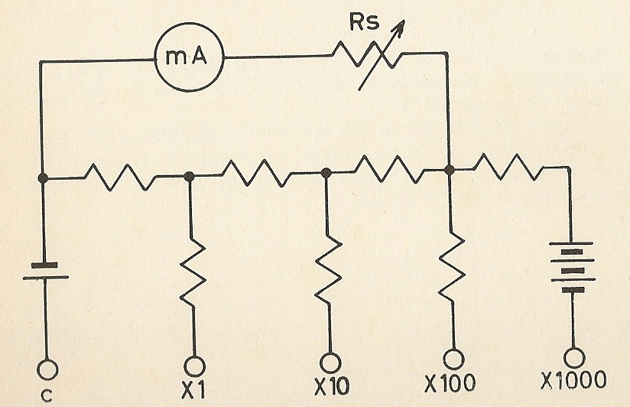
LABORATORIO DE MEDICIONES

Slide 10
Con el fin de poder utilizar una sola escala se emplean shunts cuyos poderes multiplicadores sean potencias de 10. Además, para cada rango es necesario disponer una resistencia en serie.
LABORATORIO DE MEDICIONES
Estos óhmetros responden a una idea básica: colocar la resistencia a medir en serie con el circuito de medición, por ese motivo se los denomina óhmetro “serie”.

Slide 11
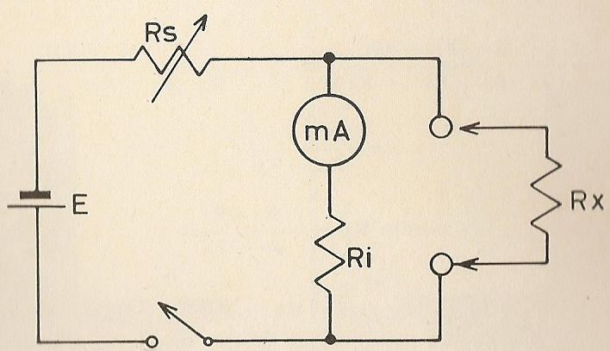
LABORATORIO DE MEDICIONES

Slide 12
LABORATORIO DE MEDICIONES
Errores
Disminución de la f.e.m de la pila (ΔV)
Aumento de la resistencia interna de la pila (ΔR)

Slide 13
LABORATORIO DE MEDICIONES
Para disminuir los efectos del envejecimiento, se recurre a la compensación por variación de la resistencia Rs.
Para compensar ΔV y ΔR, se produce una variación ΔRs, de modo que para Rx = 0, se tenga nuevamente que la intensidad de corriente a plena escala, sea igual a la intensidad para una dada Rx.

Slide 14


LABORATORIO DE MEDICIONES
Con la pila nueva, la condición de ajuste es:
Con la pila envejecida, la condición será:

Slide 15
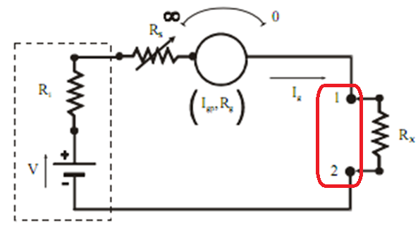
LABORATORIO DE MEDICIONES
Se lama resistencia de entrada a la resistencia de Thévenin vista desde los bornes 1-2

Slide 16




LABORATORIO DE MEDICIONES
Definiciones
Factor de deflexión
Ig =Intensidad de corriente para una dada Rx
Igp = Intensidad de corriente a plena escala

Slide 17



LABORATORIO DE MEDICIONES
Ros = Resistencia de entrada
Rx = Incógnita

Slide 18
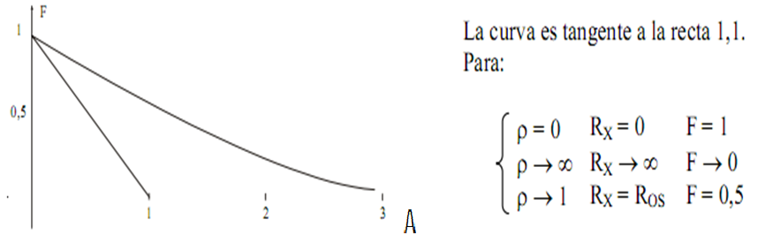
LABORATORIO DE MEDICIONES

Slide 19
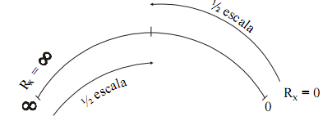
LABORATORIO DE MEDICIONES

Slide 20
LABORATORIO DE MEDICIONES
Ejemplo:
Resistencia de entrada del óhmetro Rm = 2000 Ω
Rx = 1900 Ω
El índice del óhmetro con batería nueva indica 1900 Ω

Slide 21
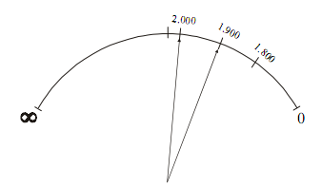
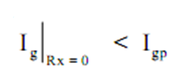
LABORATORIO DE MEDICIONES
Condición pila envejecida:
Para conseguir que el índice deflexione a plena escala, debe ajustarse Rs, lo que modifica la resistencia del óhmetro.

Slide 22
LABORATORIO DE MEDICIONES
Suponiendo que la resistencia de entrada cambia del valor original 2 KΩ a 1.9 KΩ
La intensidad de corriente será la correspondiente a la mitad de plena escala. La lectura de Rx = 2000 Ω no sería correcta, ya que la escala es la misma independientemente del hecho de que al variar Rs, la resistencia que produce una deflexión a media escala ha variado.

Slide 23
LABORATORIO DE MEDICIONES
Óhmetro derivación
Se basa en el principio que emplean los shunts para medidores de corriente.
Cuando el instrumento se ajusta para deflexión a plena escala, cualquier resistencia introducida en paralelo con el mismo, reducirá la deflexión. En el óhmetro serie la relación es inversa, quedando el cero a la derecha de la escala. En el derivación esta situado a la izquierda.

Slide 24
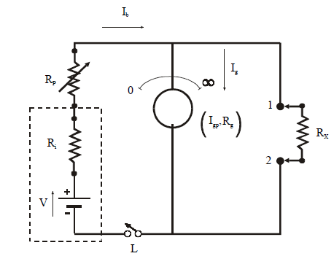
LABORATORIO DE MEDICIONES
Es un instrumento útil para la medición de resistencias muy bajas únicamente.

Slide 25




LABORATORIO DE MEDICIONES
Rod = Resistencia de entrada

Slide 26
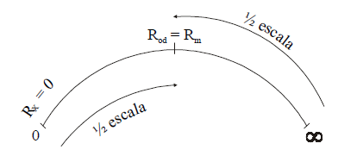
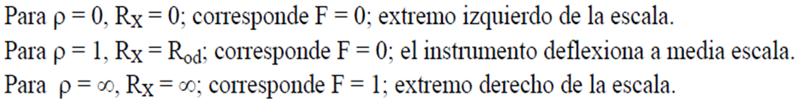
LABORATORIO DE MEDICIONES

Slide 27
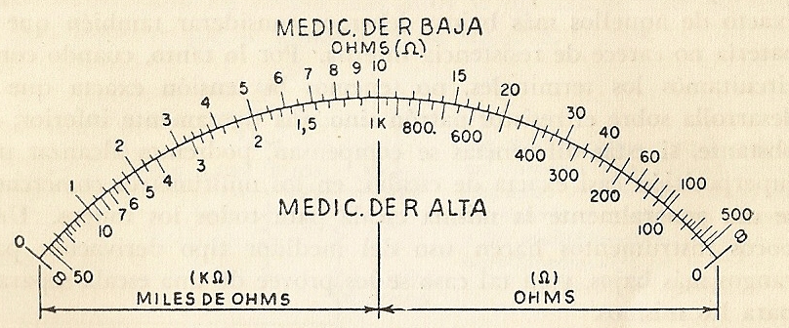
LABORATORIO DE MEDICIONES
DERIVACIÓN
SERIE
El óhmetro derivación tiene una seria desventaja, cuando no se lo usa, el circuito del instrumento permanece derivando la batería y provocando una descarga.

Slide 28
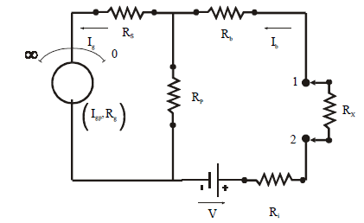
LABORATORIO DE MEDICIONES
Óhmetro potenciométrico
Es el más empleado comercialmente en multímetros.

Slide 29
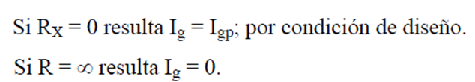


LABORATORIO DE MEDICIONES
La batería, los resistores patrones y los multiplicadores se conmutan simultáneamente.
(el cero se encuentra a la derecha de la escala – escala alineal)

Slide 30
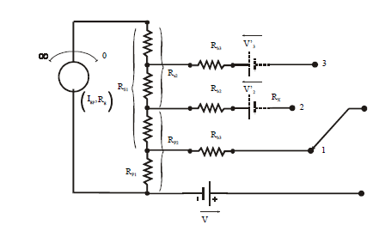
LABORATORIO DE MEDICIONES

Slide 31
Lectura de escalas

Slide 32
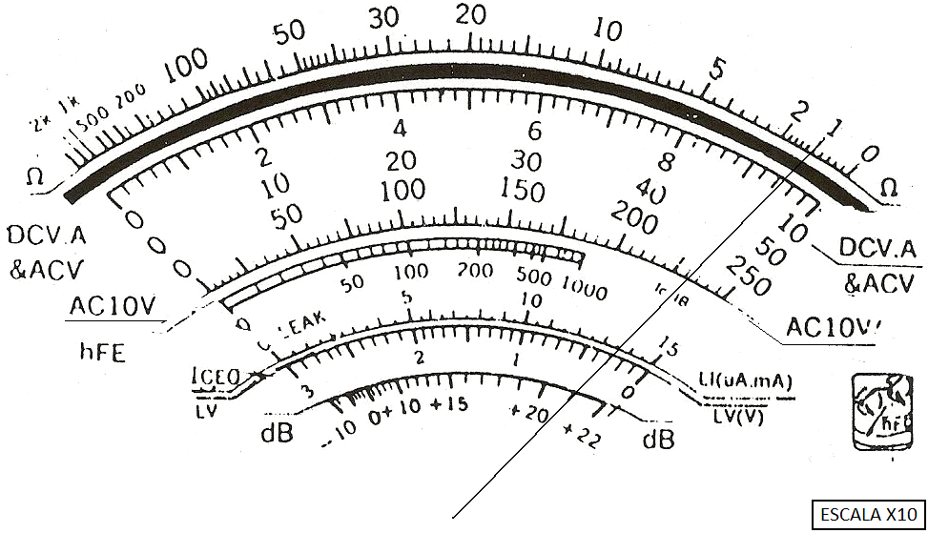
LABORATORIO DE MEDICIONES

Slide 33
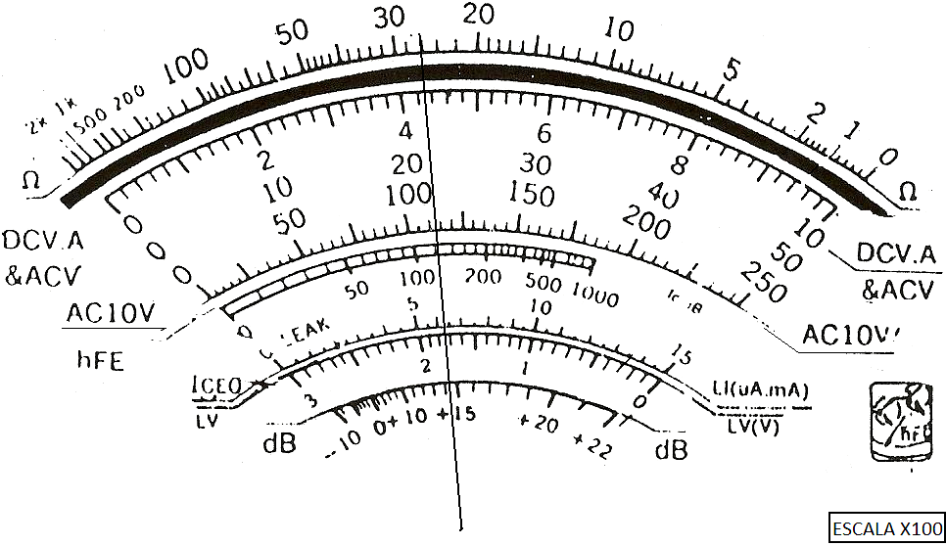
LABORATORIO DE MEDICIONES

Slide 34
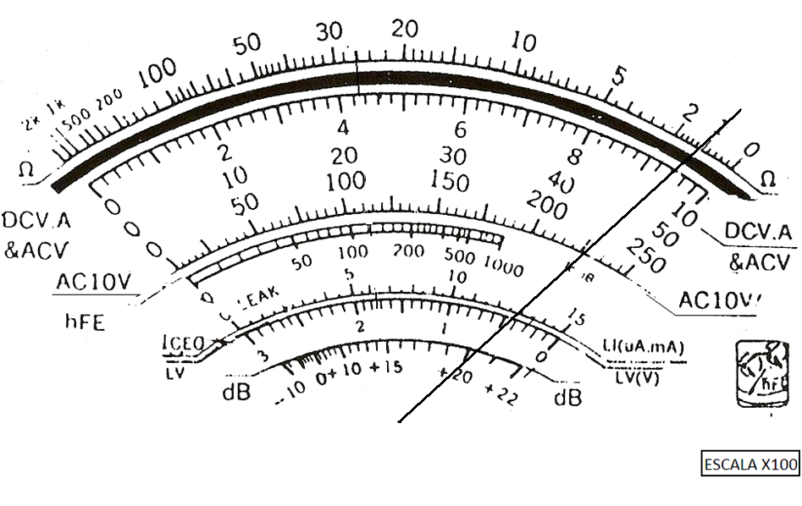
LABORATORIO DE MEDICIONES

Slide 35
LABORATORIO DE MEDICIONES
UTN-INSPT ©2020
LABORATORIO DE MEDICIONES
LIC. RICARDO DEFRANCE
ricardo.defrance@inspt.utn.edu.ar

